Slide 1

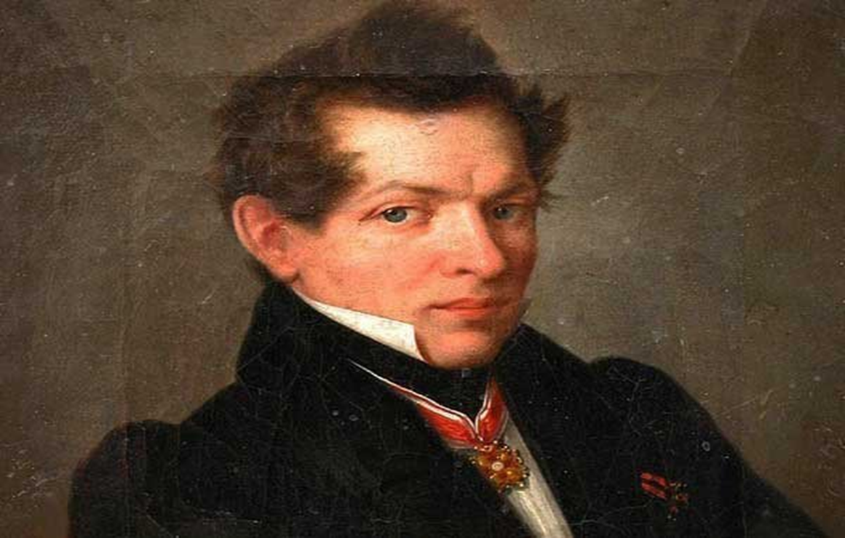
«Николай Иванович Лобачевский – великий математик»

Slide 2
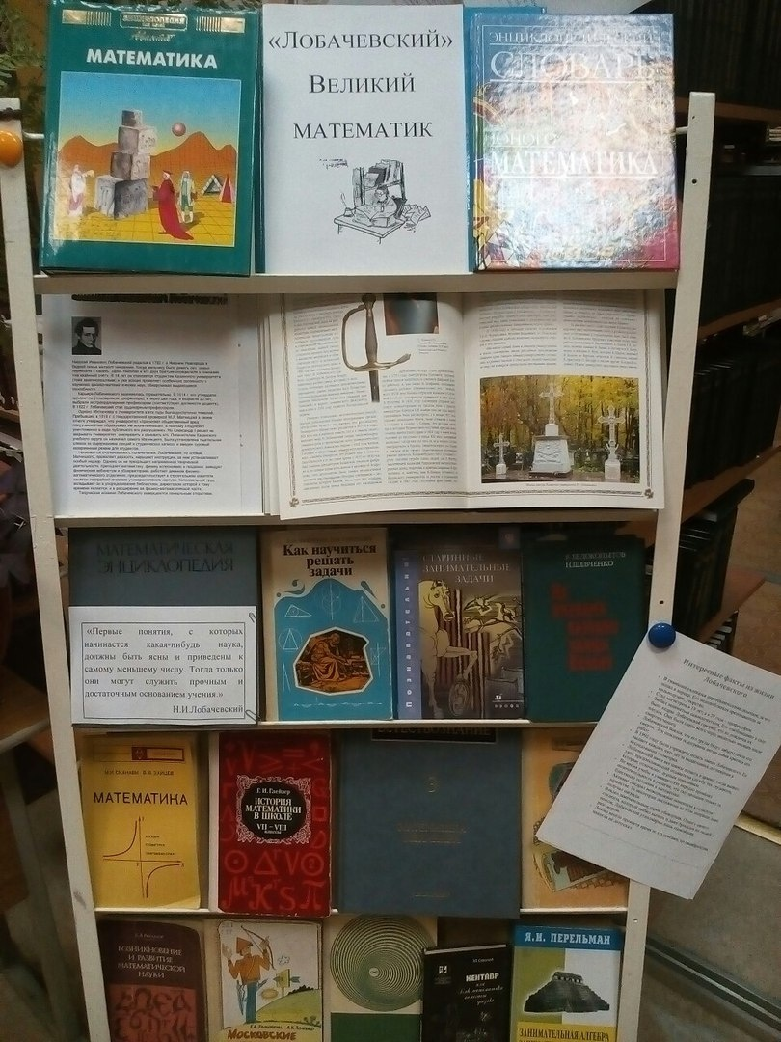

Экспозиция

Slide 3
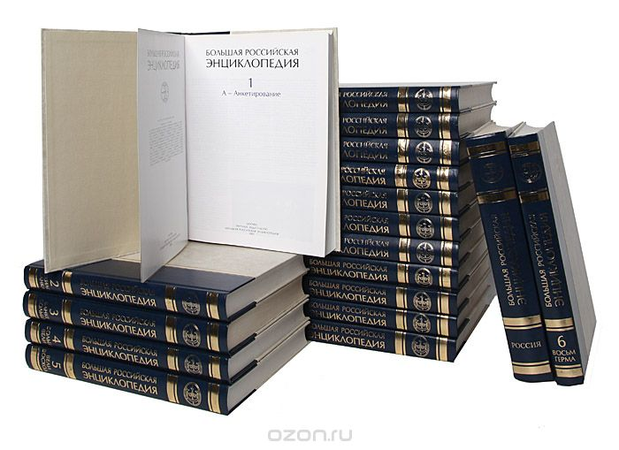
Экспозиция
Освещает на своих страницах «Лобачевскую геометрию» основой которой служит теория параллельных линий.
Большая Российская энциклопедия: в 30 т. Т.17. / отв. ред. Кравец С. Л. - М.: Большая Российская энциклопедия , 2011. – 783 с. : ил.: карт

Slide 4

Лобачевский выступил с докладом об открытии неевклидовой геометрии. Он опубликовал ряд статей и книг, причем с ее помощью сумел вычислить несколько интегралов, ранее неизвестных. Но математики его времени не были готовы к мысли о иной неевклидовой геометрии.
Энциклопедия для детей. Т.11 Математика / ред. М. Д. Аксенова. - М.: Аванта+, 2003 .- 688 с.: ил

Slide 5

Он родился 1 декабря (20 ноября) 1792г. в Нижнем Новгороде в семье мелкого чиновника. После смерти отца был определен в Казанскую гимназию. По окончании гимназии (1807), 16-летним юношей был зачислен студентом в Казанский университет. С этого момента вся жизнь была тесно связана с Казанью и университетом.
ГЛЕЙЗЕР Г. И. ИСТОРИЯ МАТЕМАТИКИ В ШКОЛЕ 7-8 КЛ. : ПОСОБИЕ ДЛЯ УЧИТЕЛЕЙ. - М.: Просвещение, 1982. - 240 с.

Slide 6

Лобачевский преподает в университете: читает лекции по математике, физике, астрономии, заведует обсерваторией, возглавляет библиотеку. Неоднократно избирается деканом физико-математического факультета. С 1827 г. занимается строительством университета, привлекает новых профессоров, меняет студенческий режим. В этот же период работает над своими теоремами.
ЭНЦИКЛОПЕДИЧЕСКИЙ СЛОВАРЬ ЮНОГО МАТЕМАТИКА / сост. А.П. САВИН. – 3-е изд., испр. и доп. .- М.: Педагогика- Пресс, 1999.- 360 с.: ил.

Slide 7

В первое универсальное справочное издание о прошлом и настоящем Татарстана и татарского народа Татарский энциклопедический словарь.- Казань: Институт Татарской энциклопедии АН РТ, 1998.- 703 с.: ил.
вошло имя Николай Иванович Лобачевского.

Slide 8

Благодаря заботам Н.И. Лобачевского в Казани был построен университетский комплекс, который принял вид завершающего ансамбля. В период его ректорства приходится расцвет Казанского университета. Строится великолепная библиотека, которая имеет уникальный отдел редких и редчайших книг и рукописей. Именно он привел в порядок все фонды. Фонд с наибольшей регулярностью пополнялся редчайшими изданиями. В годы работы Лобачевского стал осуществляться международный книгообмен, были составлены научные каталоги.
ШАФИКОВ Я. Д. Казанский университет = Kazan University : на рус., тат. и англ. языках / Я. ШАФИКОВ. - Казань : Идел-Пресс, 2004. – 350 с.

Slide 9

Имя Лобачевского составляет славу и гордость русской науки. Его работы открыли ей новые пути.
В 1896 в сквере против здания университета был открыт памятник великому математику (скульптор Диллон М. Л.). От сквера, где установлен памятник , начинается улица великого геометра.
Белокопытов, В. И. Их именами названы улицы Казани / В. И. Белокопытов, Н. Я. Шевченко; Под. РЕД. В. В. Кузьмина. - Изд. 2-е, испр. и доп. - Казань : Татар. кн. изд-во, 1977. - 399, [1] с. : ил., порт.

Slide 10
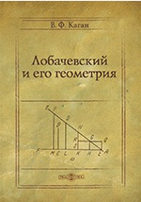




Slide 11
СПАСИБО ЗА ВНИМАНИЕ!

